Slide 1

會眾詩歌綜欖
4
謝林芳蘭
2023年五月5日

Slide 2


十九世紀的
美國詩歌（續）

Slide 3
歌唱學校(Singing School)
盛行於十八世紀中葉到十九世紀中葉，由新英格蘭、賓州等地開始
牧師或信徒找到贊助人，聘請老師，借用教會的教室、私人住宅等地上課
教導學生基礎樂理、學習歌唱詩歌
一門課程大約要上24堂課左右
學生要繳學費(每堂課約美金五分錢)，上課攜帶蠟燭、課本、一塊木板，放置課本、筆記本
後來學校還提供娛樂活動與婚姻介紹的服務，吸引許多人參加，歌唱學校越來越興旺

Slide 4
歌唱學校(Singing School)
  對美國的音樂與文化有重大的影響，遠超過原來設定的動機
  發行數百本的書籍與樂譜，樂譜印成長方形，稱為「曲調詩本」(tunebook)，收集韻律詩篇、聖詩，與詩班頌歌(anthem)
  鼓勵作曲家譜曲，例如: 「大哉聖名歌」(“All Hail the Power of Jesus Name”)
    曲調 CORONATION, 由Oliver Holden (1765-1844) 作曲
  促進教會成立詩班與社區合唱團
    後者選唱的曲子偏向歐洲的合唱音樂，也經常舉辦音樂會
    波士頓的「韓德爾與海頓合唱協會」(Handel and Haydn Society) 成立於1815年，為美國第一個神劇合唱團，歌唱大型的合唱作品，出版羅維爾．梅生編輯的「曲調詩本」

Slide 5
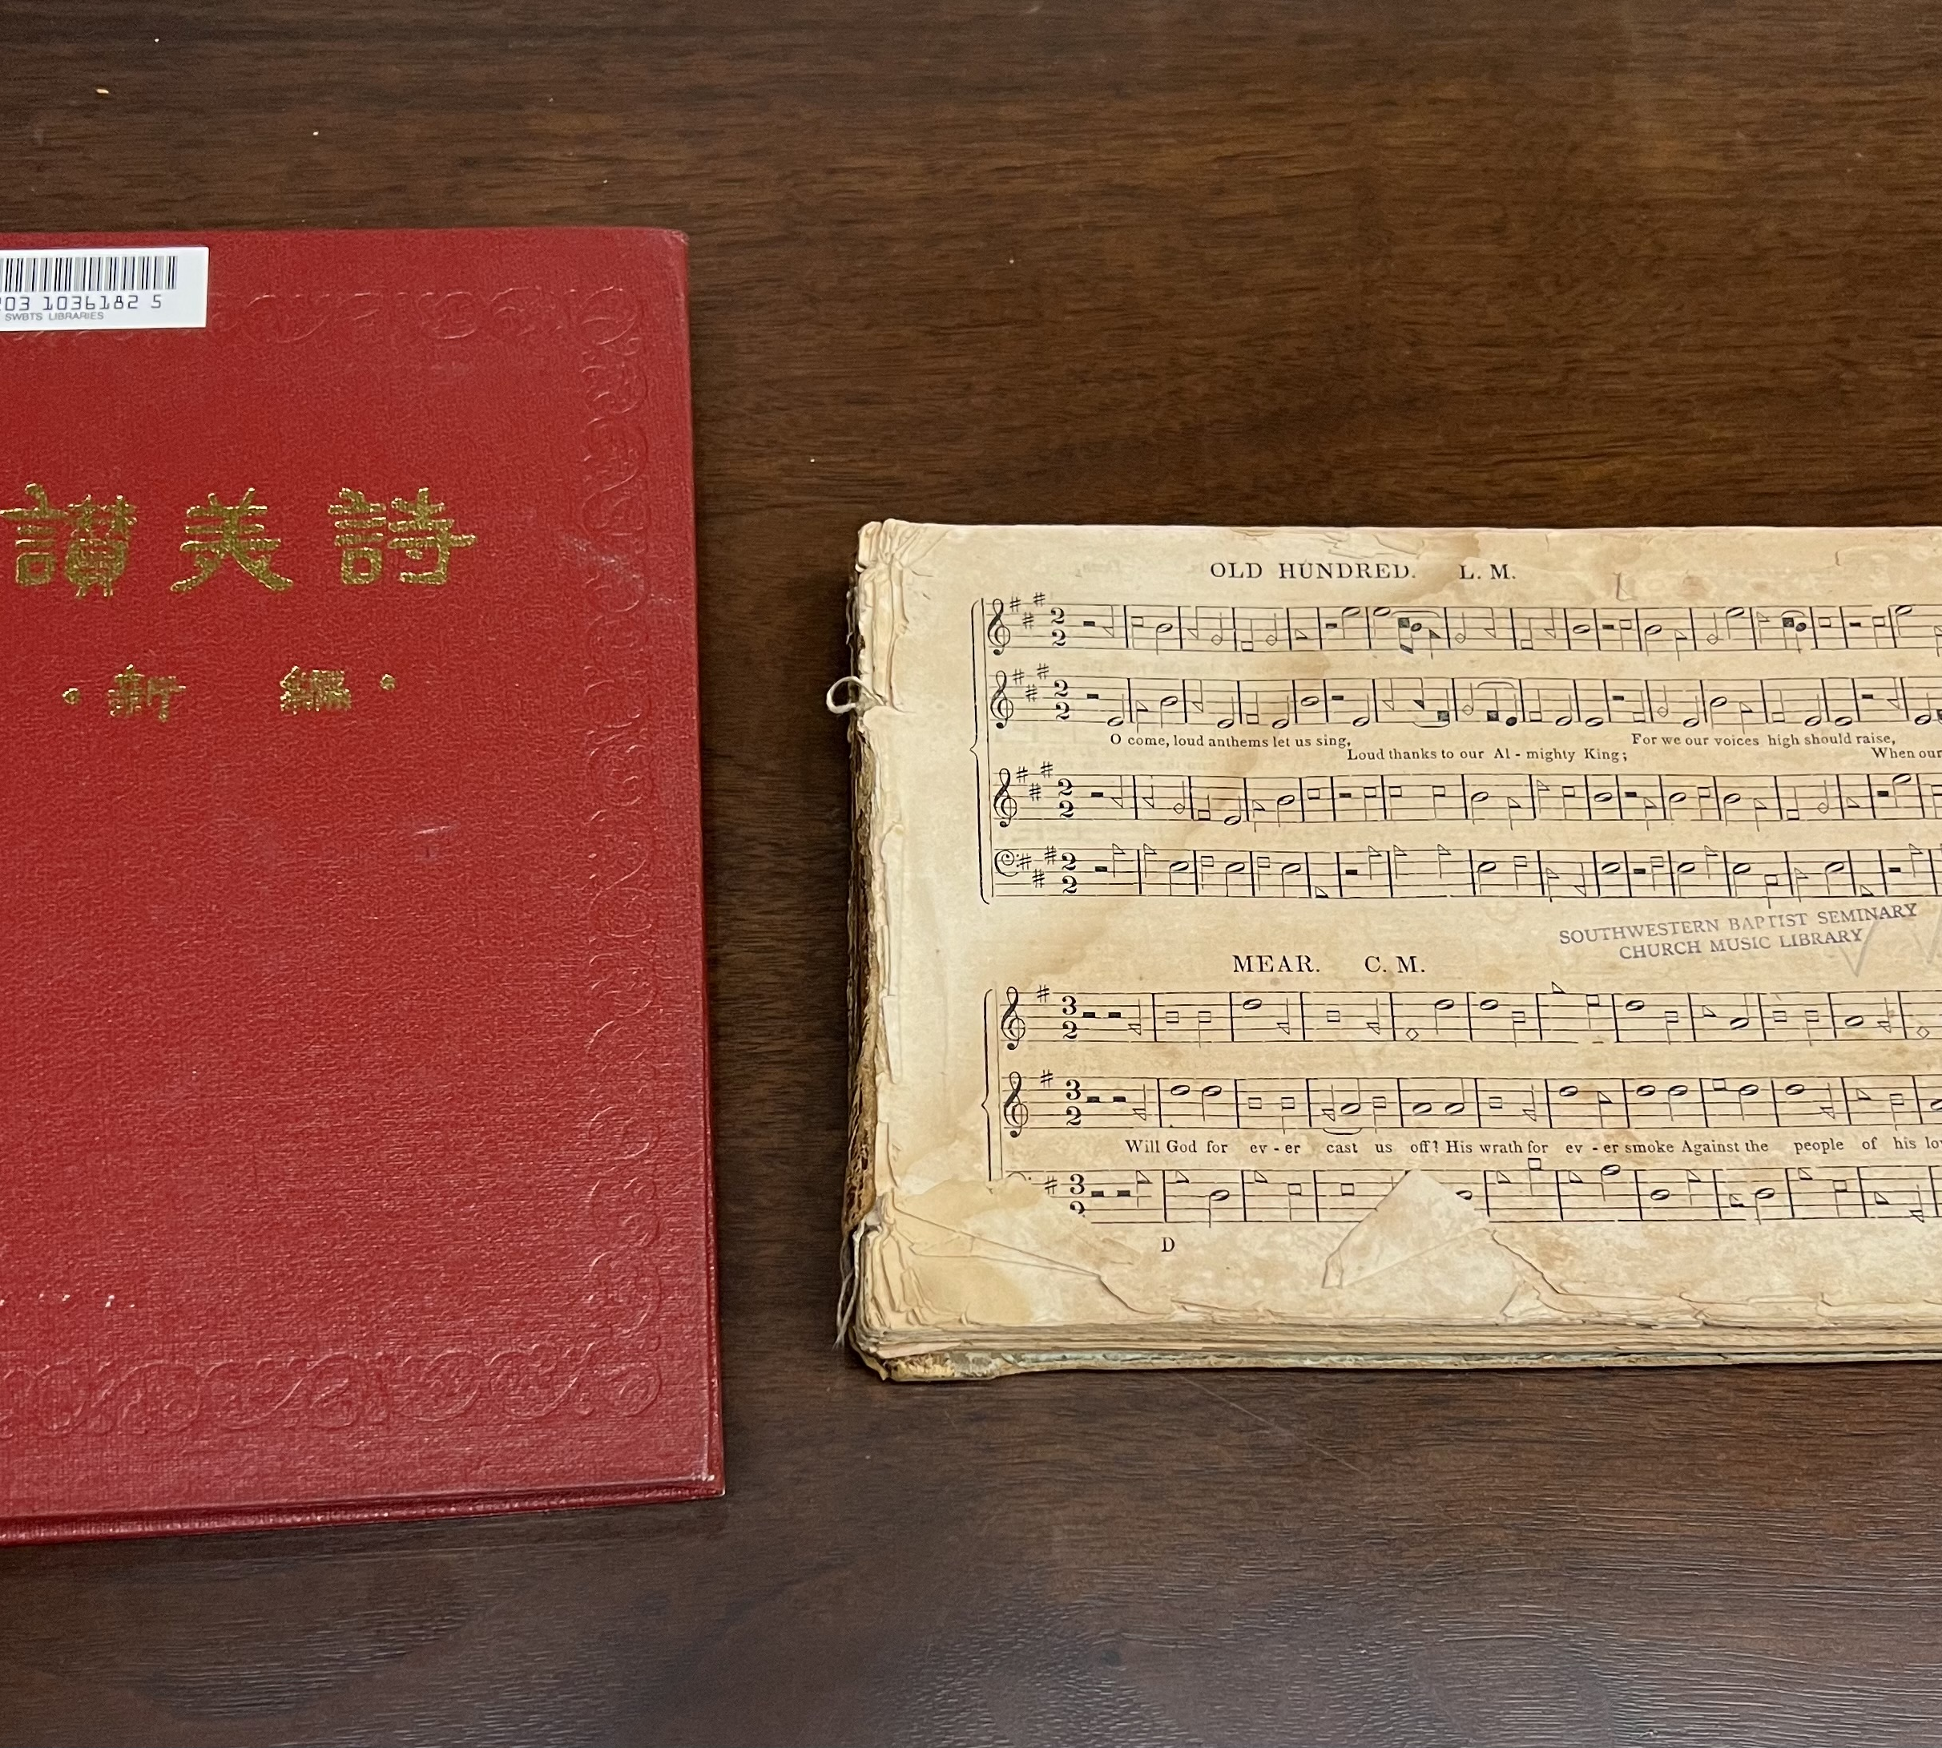
《讚美詩》右邊為一本「曲調詩本」(tunebook)
  長方形
  1850年出版

Slide 6
奮興佈道大會與福音詩歌
佈道家穆迪 (D. L. Moody, 1837-1899) 的奮興運動帶來福音詩歌
桑基 (Ira D. Sankey, 1840-1908) 於1870年加入穆迪的團隊，擔任穆迪佈道團的領詩與司琴
穆迪佈道團主要活動大都在芝加哥附近，後來於1886年在芝加哥成立「穆迪聖經書院」 (Moody Bible Institute)

Slide 7
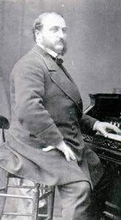
桑基 (Ira D. Sankey),
1840-1908
  桑基有動聽的男中音，會彈奏簧風琴 (harmonium)，也會作曲
  大力推廣福音詩歌，被稱為「福音詩歌之父」
  創作與發行福音詩歌集，收入用來支持穆迪佈道會的費用

Slide 8
福音詩歌
配合福音聚會與主日學上課的需求
偏重在感性的述求，超過理性的反思
歌詞的內容與結構簡易
曲調與和聲簡單、易唱，常在曲末加上「副歌」，重複加強詩歌的精華

Slide 9
福音詩歌
福音詩歌代表作：
  「羊九十九」 (The Ninety and Nine)
    桑基寫的曲調
    https://www.youtube.com/watch?v=mcYgJ0kqmzA
  「我心靈得安寧」 (It Is Well with My Soul , 世紀#451)
    何那蕭．斯帕弗德 (Horatio Spafford, 1828-1888) 作詞
    https://ocbf.ca/2019/it-is-well-with-my-soul/ (中文; 附有詩歌簡介與樂譜)
    https://www.youtube.com/watch?v=iqrya00iY34&list=RDLViqrya00iY34&start_radio=1&rv=iqrya00iY34&t=59 (英語短片介紹這首詩歌寫作的背景）

Slide 10
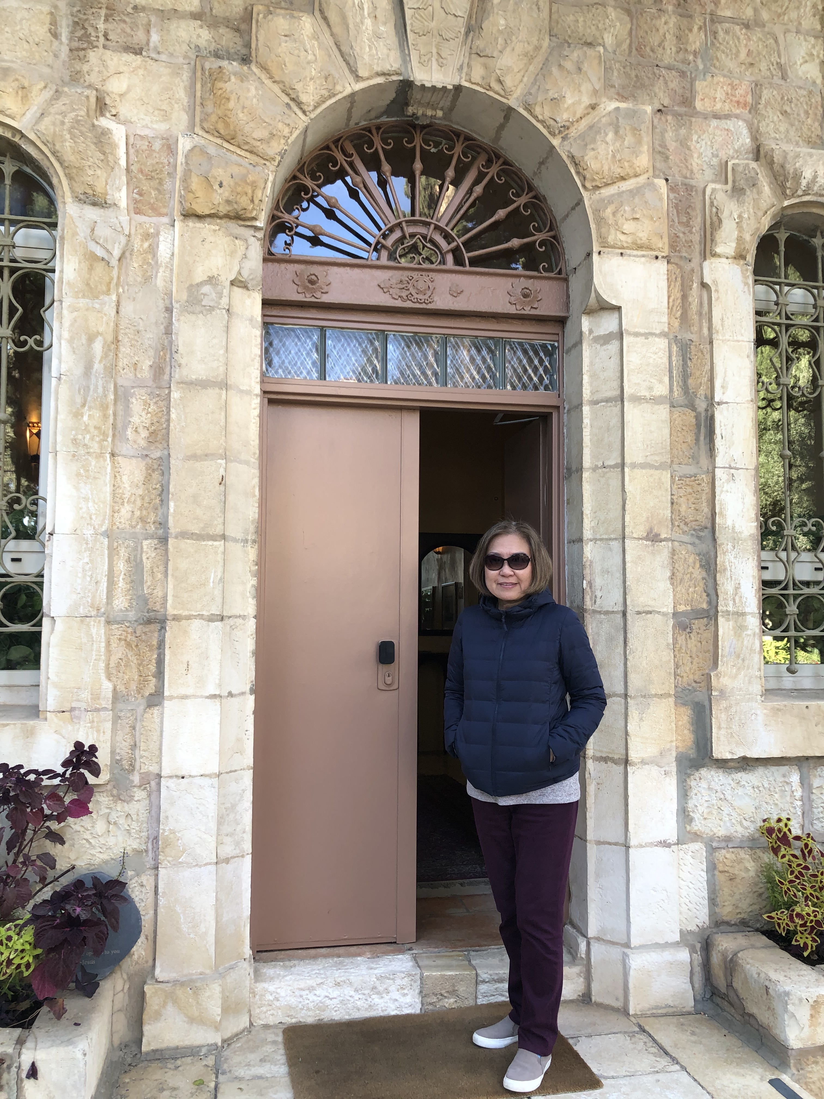
斯帕弗德移民到耶路薩冷

Slide 11
福音詩歌
芬妮．克羅斯比 (Fanny Crosby, 1820-1915 )為聖詩史上最重要的福音詩歌作者之一
  生下來六週左右，眼睛發炎，「蒙古大夫」放錯藥在她眼睛上，導至失明
  就讀紐約市盲人學校，畢業後回到母校教學
  44歲時開始寫作聖詩與福音詩歌，至少有九千多首之多，深受教會歡迎
  多位作曲家將她的詩歌譜曲，由特約的出版社發行
  穆迪與桑基佈道會成功的原因之一就是歌唱芬妮的福音詩歌

Slide 12
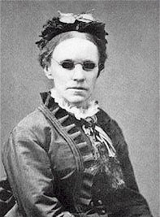
芬妮．克羅斯比
(Fanny Crosby, 1820-1915 )
電影 The Fanny Crosby Story
  可在美國的Amazon 網站上購買或租借

Slide 13
福音詩歌
芬妮．克羅斯比著名的詩歌:
  「有福的確據」(“Blessed Assurance, Jesus is Mine,” 讚#280; 世紀#321)
    https://www.youtube.com/watch?v=_gbw05uwDT0 (中文）
    https://www.google.com/search?client=safari&rls=en&q=blessed+assurance+jesus+is+mine+youtube&ie=UTF-8&oe=UTF-8#fpstate=ive&vld=cid:03b14f46,vid:1WQdwkCdXpU (英文）
  「榮耀歸於真神」 ( “To God Be the Glory,”讚#11; 世紀#59 )
    https://www.youtube.com/watch?v=XgMHAJbVYQM (中文)
    https://www.youtube.com/watch?v=-15v9iworAU&t=19s (英文)

Slide 14

比較福音詩歌與聖詩
《無盡的歌》, p. 167

Slide 15
黑人靈歌 (Spirituals)
歌詞、旋律簡單，抒發黑奴現今所受的苦難與響往將來回天家得自由的日子
  受苦之歌，速度緩慢、哀傷
    “Nobody knows the trouble I have seen”
      https://www.youtube.com/watch?v=084uzXYBb5o
  喜樂之歌 (Jubilee)，速度快、使用大量的切分音
    “Rock-a My Soul in the Bosom of Abraham” (路加16:22-23)
      https://www.youtube.com/watch?v=6o7qIQ5iRxM

Slide 16
結語
感謝神！早期千里迢迢到中國傳福音的宣教士，將聖詩翻譯成當地的方言(福州、廈門、廣東、潮州、汕頭、寧波、杭州、上海)，藉著唱詩傳講福音，教導聖經的真理
感謝神！衛理公會差派第一位音樂宣教士范天祥 (Bliss Wiant, 1895-1975) 夫婦到北京宣教
  1927年在燕京大學設立音樂系，造就許多早期中國的音樂家
  1928-1950年在北京，於聖誕節期間，每年都指揮韓德爾的神劇《彌賽亞》
  代表性的詩歌：
    「清晨歌」(讚#148)，胡德愛作曲，范天祥修訂
      https://www.youtube.com/watch?v=CJhh0GuFDN8&t=29s

Slide 17
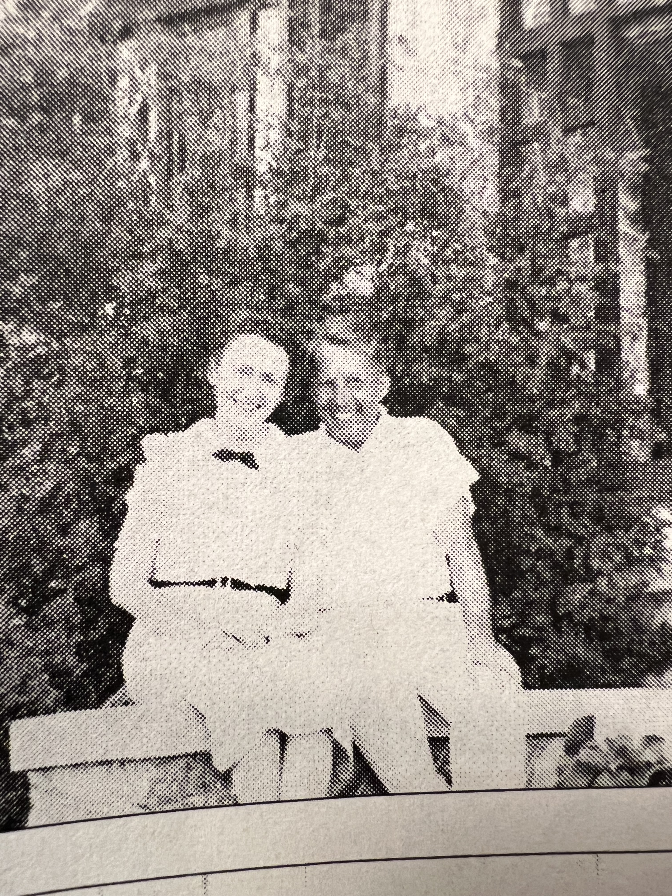
范天祥
(Bliss Wiant, 1895-1975)
1923年到北京，1951年離開中國，回到家鄉俄亥俄州 (Ohio)，後來也到香港教書。逝於俄亥俄州
1925年三月在孫中山先生的喪禮司琴
家人將書籍、樂譜，收藏的中國古樂器、古物捐給俄亥俄州州立大學 (Ohio State University) 圖書館
傳記：
  《穎調致中華：范天祥傳：一個美國傳教士與中國的生命交流》
右圖攝於北戴河

Slide 18
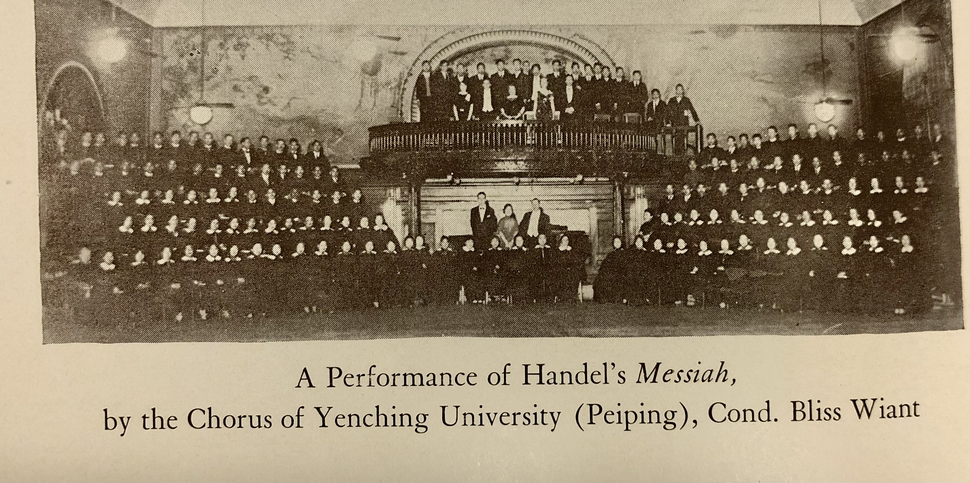
范天祥指揮燕京大學合唱團，演唱韓德爾的神劇《彌賽亞》

Slide 19
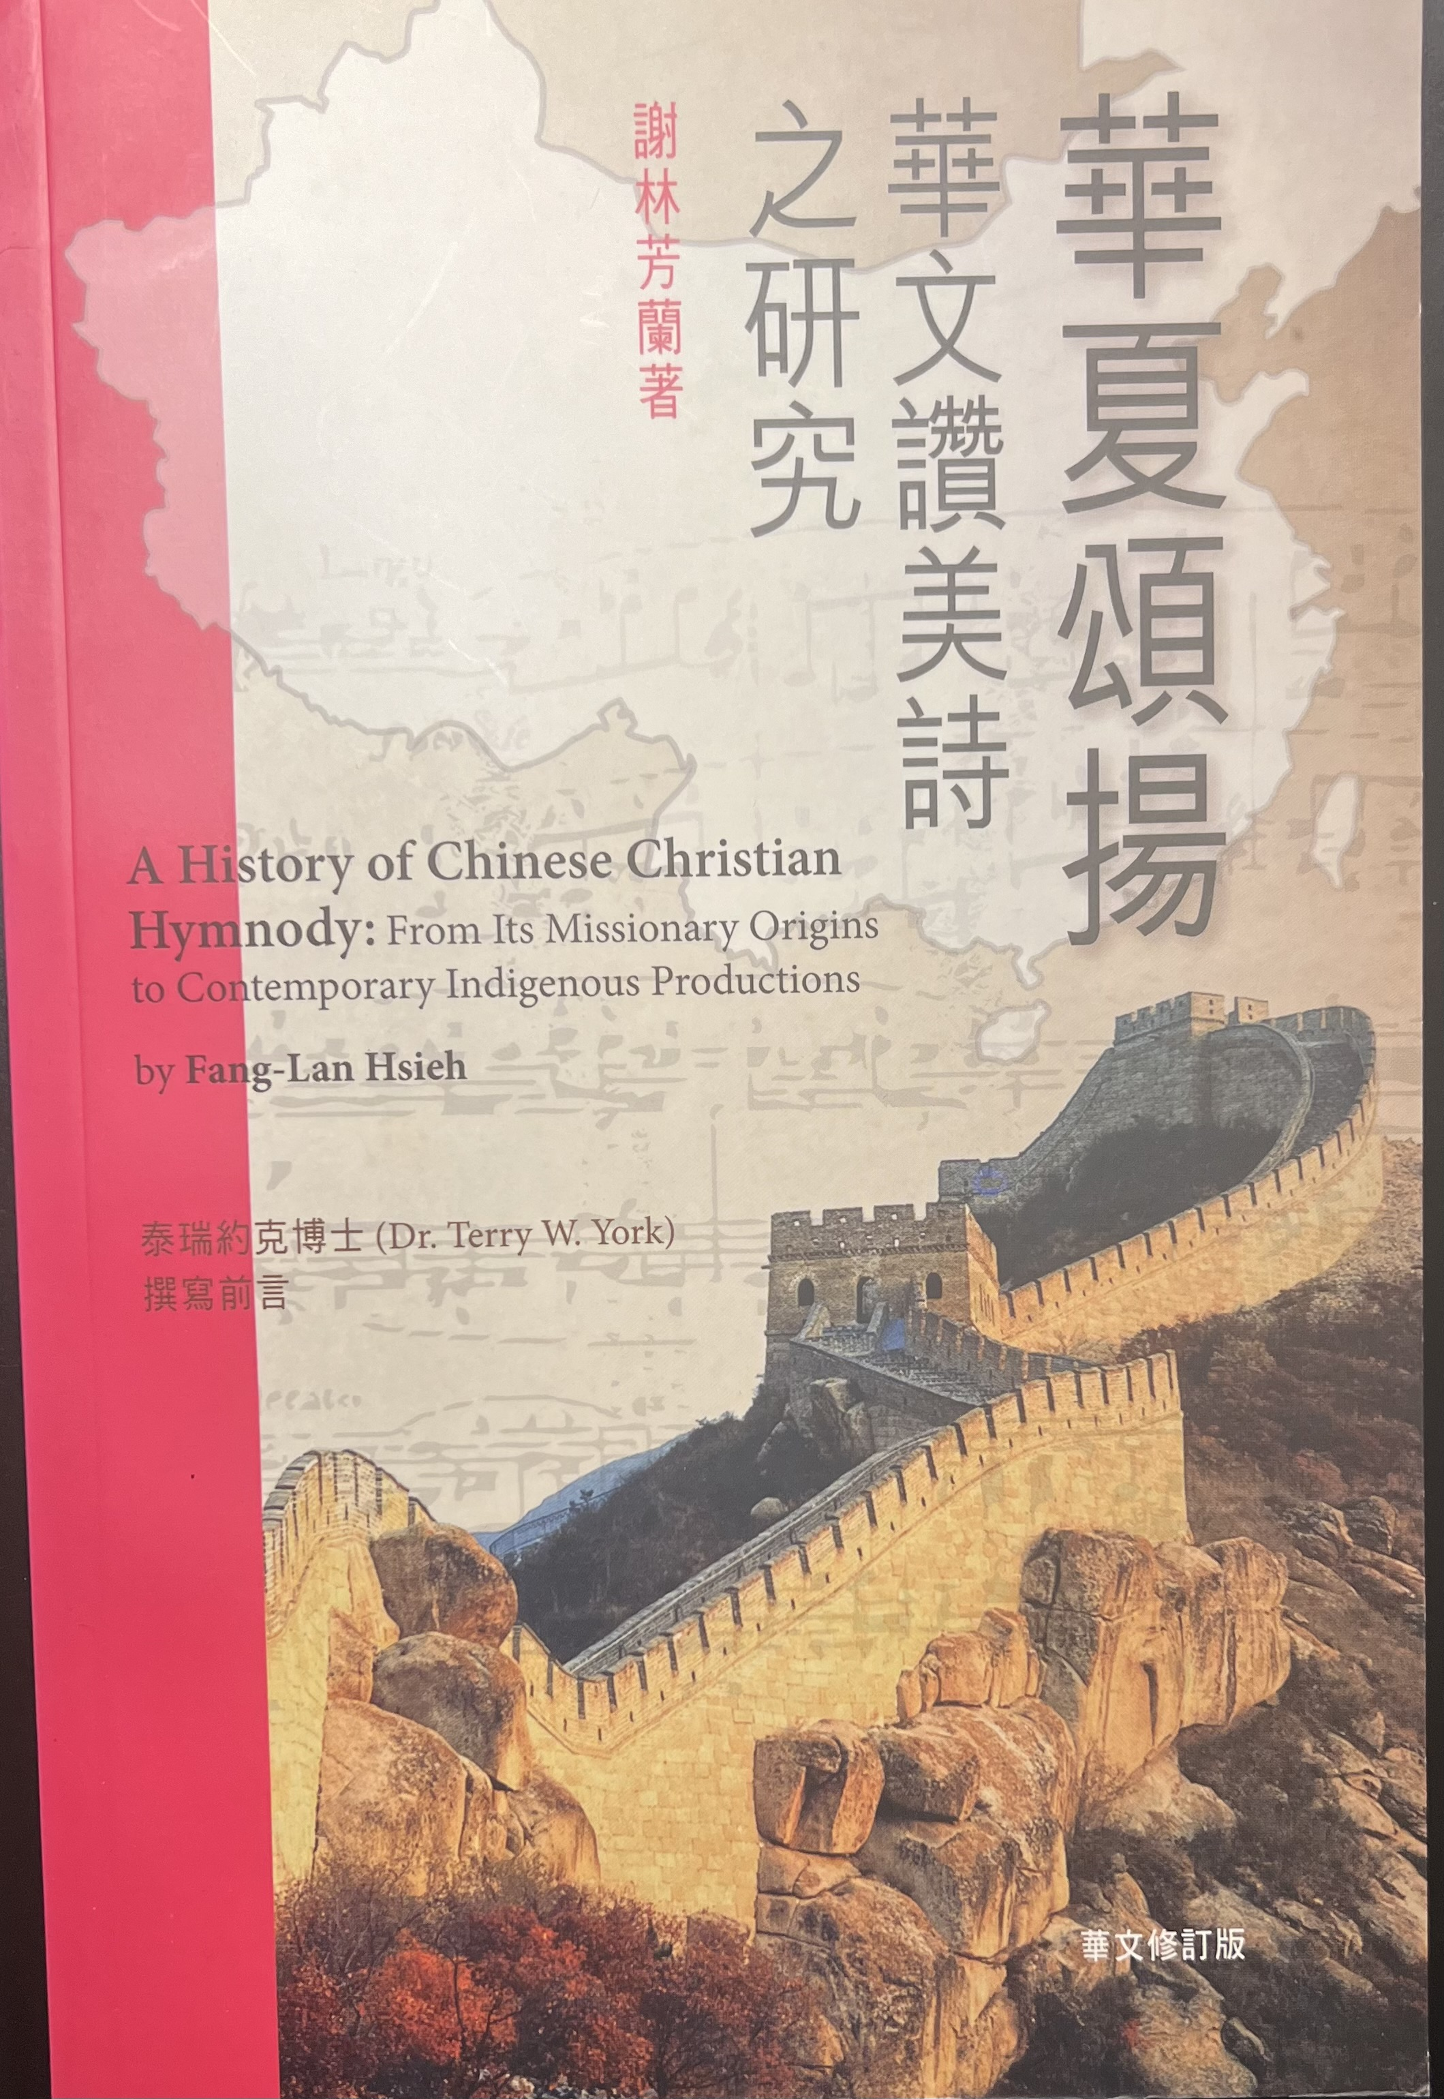
中國聖詩歷史
《華夏頌揚：華文讚美詩之研究》(香港：浸信會出版社，2011年出版)。
譯自本人原著：A History of Chinese Christian Hymnody: From Its Missionary Origins to Contemporary Indigenous Productions.

Slide 20
重要的聖詩 (I)
A Mighty Fortress Is Our God (讚#327;世紀#15)
Alas And Did My Saviour Bleed (讚#95 & 96;世紀#181)
All Creatures of our God and King (世紀#47)
All Hail the Power of Jesus Name (讚#35;世紀#96 & 97)
Amazing Grace (世紀#299)
At the Cross (讚#96)
Be Thou My Vision (世紀#331)
Blessed Assurance (讚#280;世紀#321)
Come Thou Fount of Every Blessing (讚#28;世紀#77)
Crown Him with Many Crowns (讚#39;世紀114)

Slide 21
重要的聖詩 (II)
Fairest Lord Jesus (讚#52;世紀#100)
Great Is Thy Faithfulness (世紀#53)
Holy, Holy, Holy (讚#1;世紀#8)
How Great Thou Art (世紀#6)
I Know Whom I Have Believed (讚#277;世紀#325)
Immortal, Invisible (世紀#51)
It is Well with My Soul (世紀#451)
Jesus Lover of My Soul (讚#299)
Jesus Paid it All (世紀#288)
Jesus, Keep Me Near the Cross (讚#216;世紀#192)

Slide 22
重要的聖詩 (III)
Just As I Am (讚#225;世紀#271)
My Jesus, I Love Thee (讚#254;世紀#95)
O Worship the King (讚#20;世紀#27)
Praise to the Lord, the Almighty (讚#19;世紀#89)
Praise, My Soul, the King of Heaven (世紀#21)
Rock of Ages (讚#100;世紀#193)
To God Be the Glory (讚#11; 59)
Turn Your Eyes Upon Jesus (世紀#270)
What a Friend We Have in Jesus (讚#302;世紀#377)
When I Survey the Wondrous Cross (讚98;世紀#189)

Slide 23
祝禱：Dona Nobis Pacem
“Dona Nobis Pacem” (<請賜我們平安>)
https://www.youtube.com/watch?v=bURklF4aULM (兒童三部輪唱)

